Slide 1
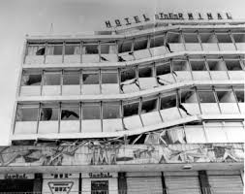
Catástrofes Naturales
Guatemala

Slide 2
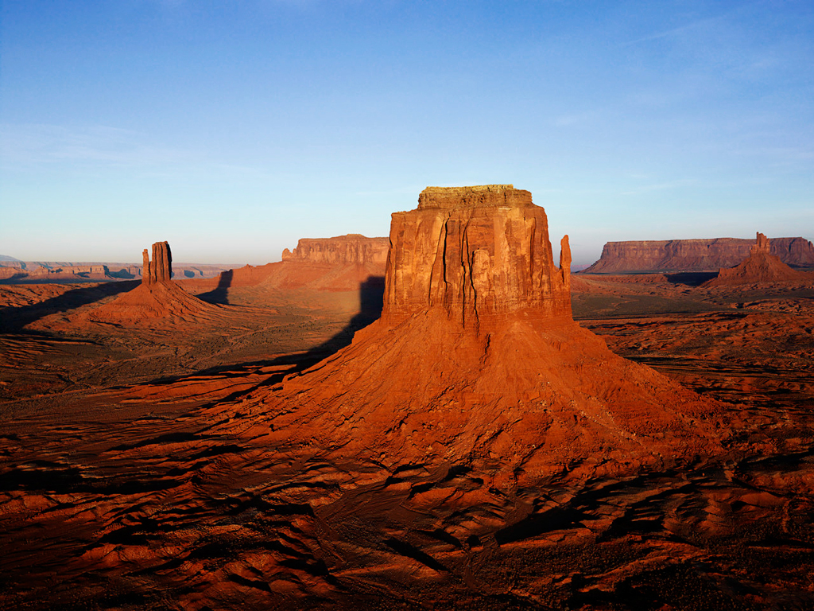
Desastres Naturales
El concepto de fenómeno natural se refiere a un cambio que se produce en la naturaleza. A veces se forman daños que suceden cuando se ha realizado una ocupación inadecuada del territorio. Son procesos permanentes de movimientos y de transformaciones que sufre la naturaleza. Estos pueden influir en la vida humana (epidemias, condiciones climáticas, desastres naturales, etc.). Son de operemos que me da un paso más allá En el lenguaje informal, fenómeno natural aparece casi como sinónimo de acontecimiento inusual, sorprendente o bajo la desastrosa perspectiva humana. Sin embargo, la formación de una gota de lluvia es un fenómeno natural de la misma manera que un huracán. Esta expresión también se refiere, en general, a los peligrosos fenómenos naturales también llamados "desastres naturales". La lluvia, por ejemplo, no es en sí un "desastre", pero puede ser así dependiendo de la perspectiva humana, si ciertas condiciones se reúnen. La mala planificación urbana, con la construcción de estructuras en lugares vulnerables a inundaciones u otras personas puede causar efectos desastrosos para el medio ambiente y los seres humanos.

Slide 3
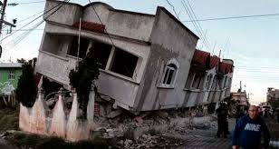
“TERREMOTOS EN GUATEMALA”
El terremoto de Guatemala de 1976 fue un sismo de magnitud de 7.5 grados que sacudió a Guatemala el miércoles 4 de febrero de 1976 a las 03:01:43 hora local (09:01:43 UTC). Tuvo una profundidad de 5 kilómetros, cerca de la ciudad de Los Amates, en el departamento de Izabal, a 160 kilómetros al noreste de la capital Ciudad de Guatemala; en solo unos segundos un tercio de la capital quedó reducido a escombros y miles de edificios colapsaron; el terremoto se sintió también en Belice, El Salvador, Honduras y México, hasta donde se sintieron sus ondas telúricas en la Ciudad de México.¹ También se registró un gran número de réplicas, siendo las más fuertes las de 5,8, 5,7 y 5,2 grados.

Slide 4
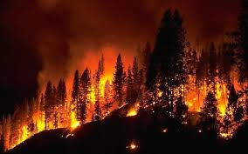
Incendios Forestales

Slide 5
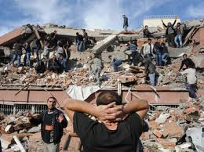
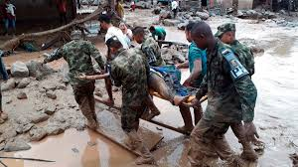
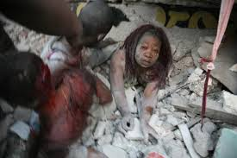
Muertes en Guatemala

